Slide 1
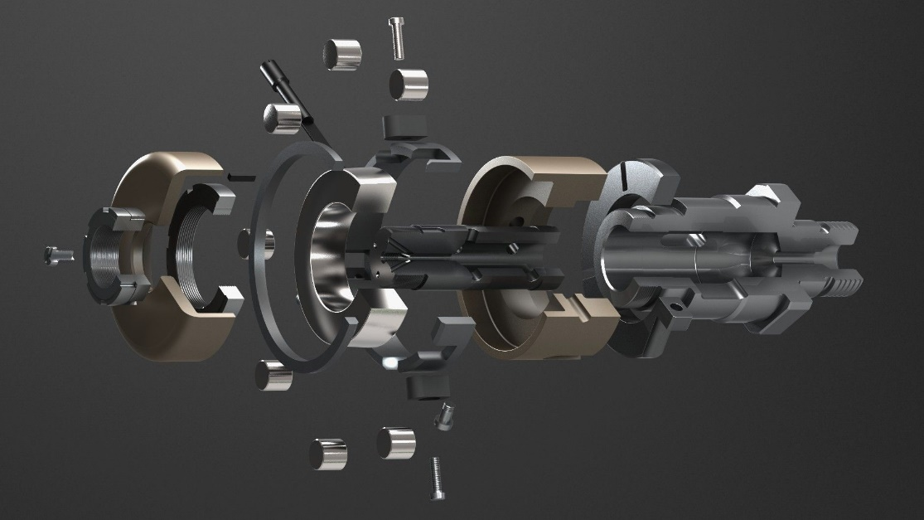
Министерство образования и науки Нижегородской области Государственное бюджетное профессиональное образовательное учреждение «Нижегородский политехнический колледж имени Героя Советского Союза Руднева А. П.»
ДЕСЯТЫЕ НАУЧНО-ПРАКТИЧЕСКИЕ ЧТЕНИЯ – 2023
ТЕМА РАБОТЫ: «КОМПЬЮТЕРНОЕ МОДЕЛИРОВАНИЕ В МАШИНОСТРОЕНИИ
С ПРИМЕНЕНИЕМ САПР T-FLEX CAD»
НАПРАВЛЕНИЕ РАБОТЫ: «КОМПЬЮТЕРНОЕ МОДЕЛИРОВАНИЕ В РАЗЛИЧНЫХ СФЕРАХ ЧЕЛОВЕЧЕСКОЙ ДЕЯТЕЛЬНОСТИ»
АВТОРЫ РАБОТЫ:
Иевой Роман Алексеевич,
специальность 15.02.15 Технология металлообрабатывающего производства, 4 курс
Логинова Ирина Максимовна,
специальность 15.02.15 Технология металлообрабатывающего производства, 4 курс
РУКОВОДИТЕЛЬ РАБОТЫ:
Жигулина Светлана Михайловна,
преподаватель профессиональных дисциплин,
высшая категория

Slide 2
АКТУАЛЬНОСТЬ ВЫБРАННОЙ ПРОБЛЕМЫ
САПР T-FLEX является отечественным продуктом, что обеспечивает импортозамещение зарубежных САПР
САПР T-FLEX активно внедряется на промышленные предприятия городов страны, в том числе на ОАО НИЖЕГОРОДСКИЙ АВИАЦИОННЫЙ ЗАВОД СОКОЛ (г. Нижний Новгород), который, в свою очередь, является работодателем для выпускников ГБПОУ НПК им. Руднева А. П.
ГБПОУ НПК им. Руднева А. П. одно из немногих учебных заведений, которое заинтересовалось данной системой и занимается её исследованием и освоением
Данная работа может быть использована преподавателями на занятиях по Компьютерной графике, а также студентами и обучающимися учебных заведений в качестве учебного пособия по 3d-моделированию объектов

Slide 3
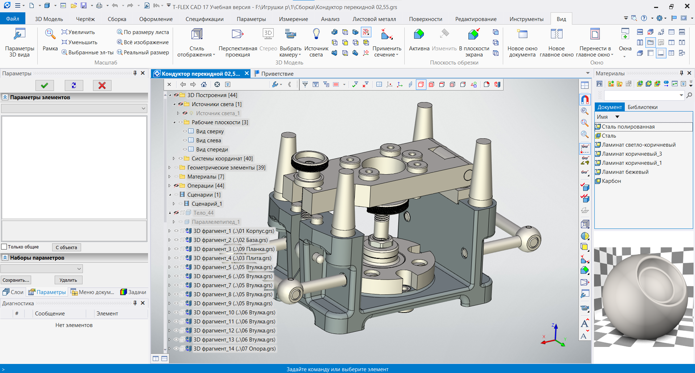
ЦЕЛЬ РАБОТЫ
продемонстрировать ключевые возможности новой отечественной системы автоматизированного проектирования T-FLEX CAD 17
ЗАДАЧИ РАБОТЫ:
1 На основе чертежа сборочного узла КОНДУКТОР ПЕРЕКИДНОЙ выполнить трёхмерные модели деталей, из которых состоит данный узел.
2 Выполнить операцию 3D моделирования КОНДУКТОРА ПЕРЕКИДНОГО из созданных трехмерных моделей.

Slide 4
МЕТОДЫ РЕШЕНИЯ ПРОБЛЕМЫ
1 При проектировании сложных деталей используются операции поверхностного моделирования.
2 В модели широко использованы стандартные изделия (крепёж) из библиотеки стандартных изделий.
3 Сборочные узлы выполнены с высокой степенью детализации.
Ожидаемые результаты:
максимальное использование функциональных возможностей T-FLEX CAD на всех этапах;
использование различных типов параметризации T-FLEX CAD;
многоуровневая структура сборки;
наличие в сборке структуры изделия и спецификации;
наличие чертежей деталей и сборочных единиц;
использование библиотеки материалов (основные материалы, материалы покрытия);
выполнение работы в 17 версии T-FLEX CAD (с использованием новых функциональных возможностей 17 версии);
наличие фотореалистичного изображения модели;
наличие анимации модели.

Slide 5
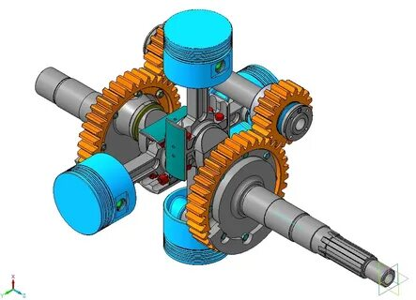
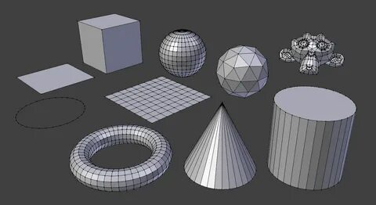
ПОНЯТИЕ 3D МОДЕЛИ И 3D МОДЕЛИРОВАНИЯ
3D модель – объемное изображение, созданное в специальной программе для 3D-проектирования
3D моделирование – это построение модели объекта в трехмерном пространстве

Slide 6
КОМПЬЮТЕРНОЕ МОДЕЛИРОВАНИЕ В САПР
CAD-системы
компьютерная поддержка проектирования
САЕ-системы
поддержка инженерных расчётов
CAM-системы
компьютерная поддержка изготовления

Slide 7
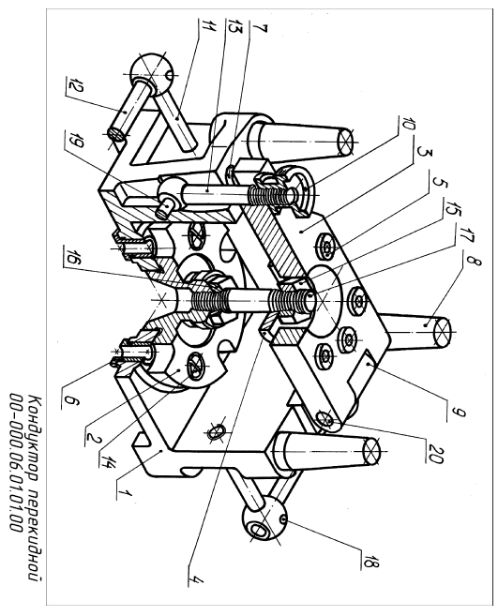
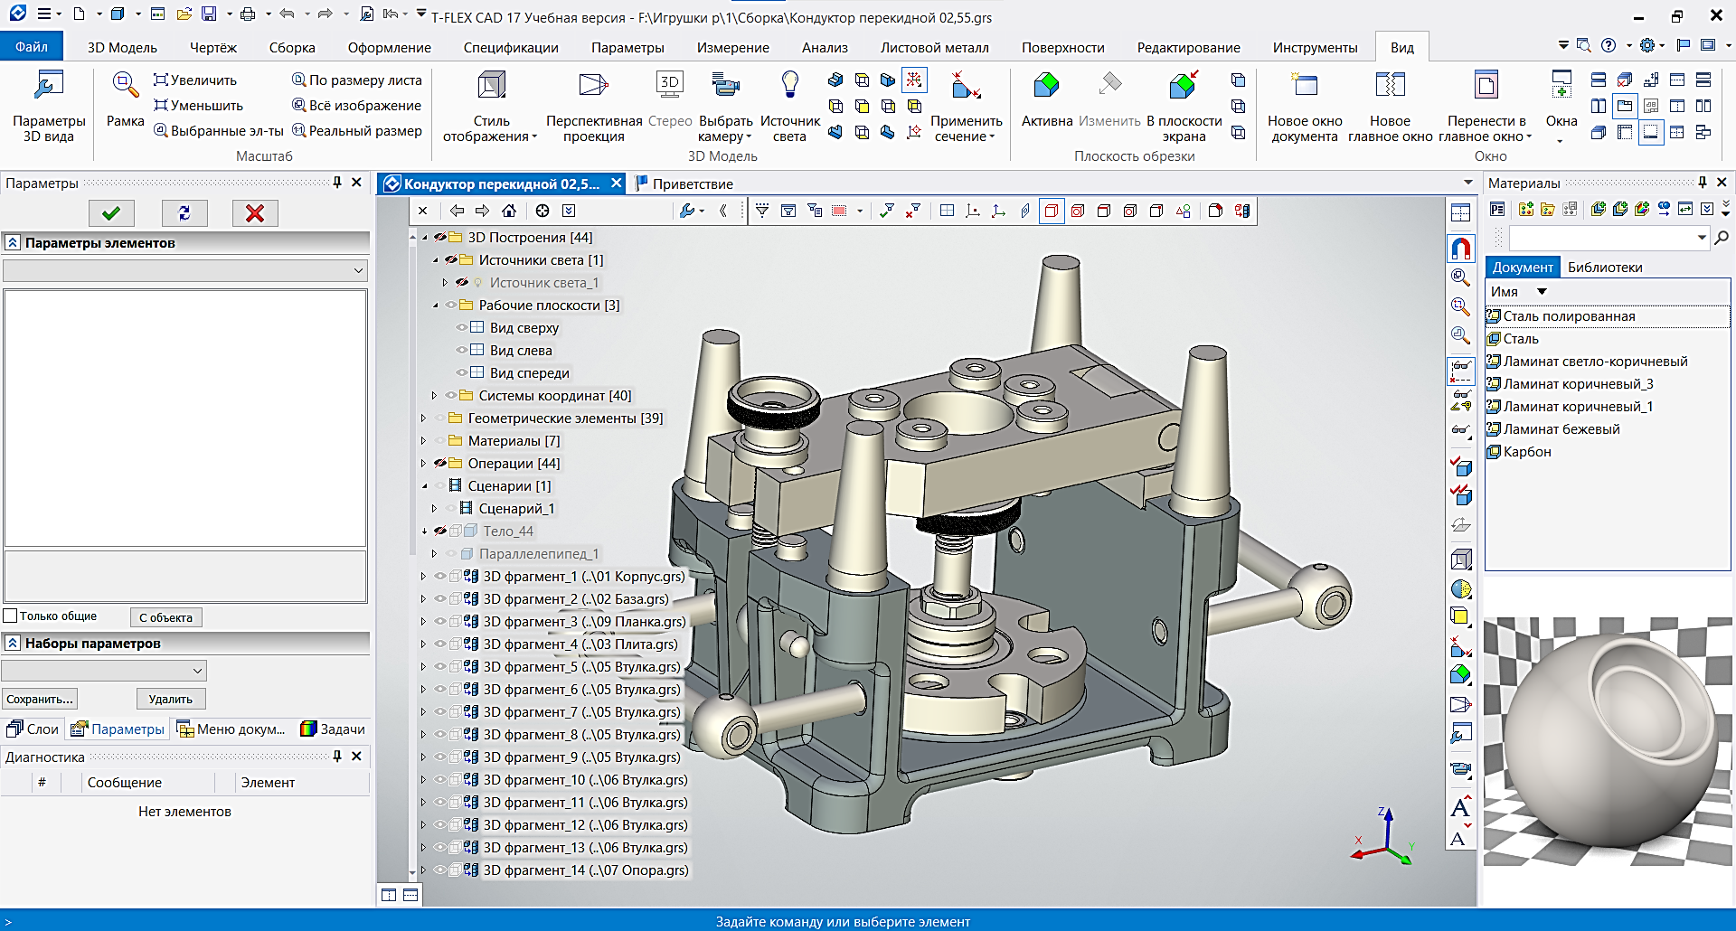
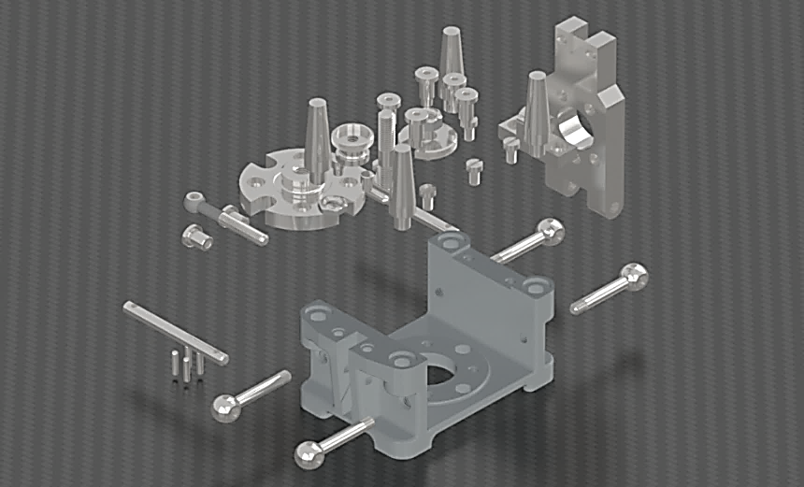
ПРОЦЕСС ПОСТРОЕНИЯ СБОРНОЙ МОДЕЛИ
3D сборка изделия КОНДУКТОР ПЕРЕКИДНОЙ
Сборочный чертеж узла
КОНДУКТОР ПЕРЕКИДНОЙ
Фотореалистичная 3D сборка изделия
КОНДУКТОР ПЕРЕКИДНОЙ

Slide 8
ЗАКЛЮЧЕНИЕ
В ходе работы продемонстрированы:
- простота функционала САПР T-FLEX CAD как для профессионального пользователя, так и для человека, не работающего в данной системе, то есть программа понятна интуитивно
- ключевые функции для проектирования моделей
- высокое качество проекции модели
- множество специализированных функций для отдельных операций и специфичных требований
- наличие встроенной системы обучения
Главный плюс САПР T-FLEX CAD
бесплатную Учебную версию с ограниченными возможностями можно скачать непосредственно с помощью Internet с официального сайта разработчика «ТОП-СИСТЕМЫ»

Slide 9
СПИСОК ИНФОРМАЦИОННЫХ ИСТОЧНИКОВ
https://scienceforum.ru/2020/article/2018020700
https://3d-stl.store/articles/stati_12.html
https://www.tflex.ru/
https://scienceforum.ru/2020/article/2018020700
https://sapr-soft.ru/stati/cad-sistemy
https://tflex-nord.ru/html/education/education_01/Opening_course_TFlex.pdf

Slide 10
Спасибо за внимание!

